Slide 1
Καινοτομία και Επιχειρηματικότητα
Εισαγωγή στην έννοια της καινοτομίας.
Δρ Ευάγγελος Σιώκας, Αναπληρωτής Καθηγητής

Slide 2
Περιεχόμενα
Ορισμός της τεχνολογίας και της καινοτομίας
Κινητήριες δυνάμεις καινοτομικής διαδικασίας
Κλειστό και ανοικτό μοντέλο καινοτομίας
Πηγές καινοτομίας
Σκοπός καινοτομίας
Είδη καινοτομίας
Παράγοντες που αποθαρρύνουν την καινοτομία

Slide 3
Ορισμός της τεχνολογίας
Η πρακτική εφαρμογή της μάθησης και της γνώσης από μεμονωμένα άτομα και οργανισμούς για την υποστήριξη της ανθρώπινης προσπάθειας.
Η γνώση, τα προϊόντα, οι διαδικασίες, τα εργαλεία και τα συστήματα που χρησιμοποιούνται στη δημιουργία αγαθών ή στην παροχή υπηρεσιών.

Slide 4
Ορισμός της καινοτομίας (1/2)
Καινοτομία η διαδικασία και το αποτέλεσμα της δημιουργίας κάτι νέου, το οποίο όμως έχει και αξία (οικονομική, κοινωνική
Η καινοτομία αφορά όλη τη διαδικασία από την αναγνώριση της ευκαιρίας, τη διαμόρφωση της ιδέας ή την εφεύρεση, στην ανάπτυξη και την εμπορική αξιοποίηση.
Schumpeter (1939, 1943): η καινοτομία προκύπτει από νέους συνδιασμούς -“new combinations”- που πραγματοποιεί ένας επιχειρηματίας από υπάρχοντες πόρους και έχει ως αποτέλεσμα:
  ένα νέο προϊόν,
  μια νέα παραγωγική διαδικασία,
  τη δημιουργία μιας νέας αγοράς,
  νέους τρόπους οργάνωσης της οικονομικής δραστηριότητας,
  νέες πηγές προμήθειας εισροών.

Slide 5
Ορισμός της καινοτομίας (2/2)
Σύμφωνα με το Oslo manual (OECD, 2005),
‘An innovation is the implementation of a new or significantly improved product (good or service), or process, a new marketing method, or a new organisational method in business practices, workplace organisation or external relations… The minimum requirement for an innovation is that the product, process, marketing method or organisational method must be new (or significantly improved) to the firm.’

Slide 6
Καινοτομική διαδικασία (1/2): γραμμικό μοντέλο
Τεχνολογική ώθηση (technology push) εφαρμογές στην αγορά ανακαλύψεων που έγιναν «εντός εργαστηρίου» (η διάσπαση του ατόμου)
Βασική έρευνα => Design & engineering => Παραγωγή => Μάρκετινγκ =. Πωλήσεις
Ζήτηση από την αγορά (market pull) κάλυψη αναγκών που δεν καλύπτονται ή καλύπτονται προβληματικά (φάρμακο για την καταπολέμηση μιας ασθένειας π.χ. aids)
Ανάγκη αγοράς => Ανάπτυξη => Παραγωγή => Πωλήσεις

Slide 7
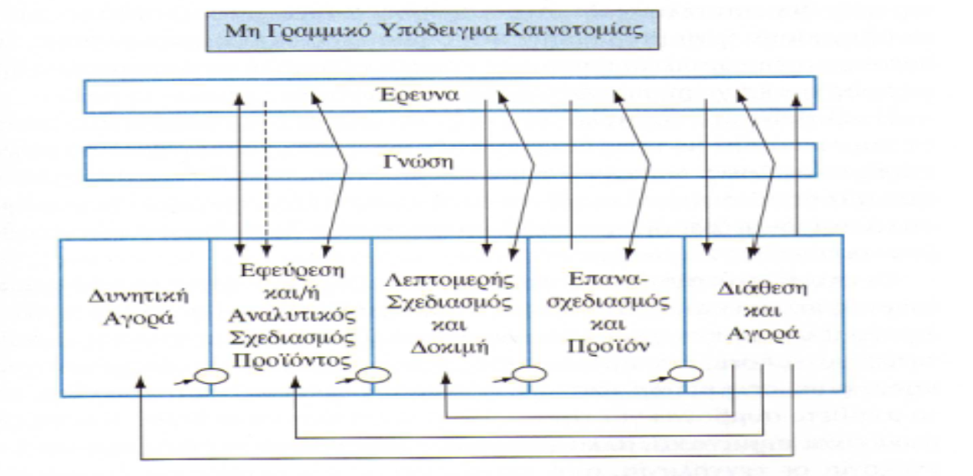
Καινοτομική διαδικασία (2/2): μη γραμμικό μοντέλο
Δυναμικές αλλαγές στο επιχειρηματικό περιβάλλον.
Διαρκής και συστηματική παρακολούθηση των μεταβολών του περιβάλλοντος και αναζήτηση ευκαιριών για καινοτομία.
Ευκαιρίες εντός και εκτός επιχείρησης.
Πηγή: Klein, Rosenberg, 1986.

Slide 8
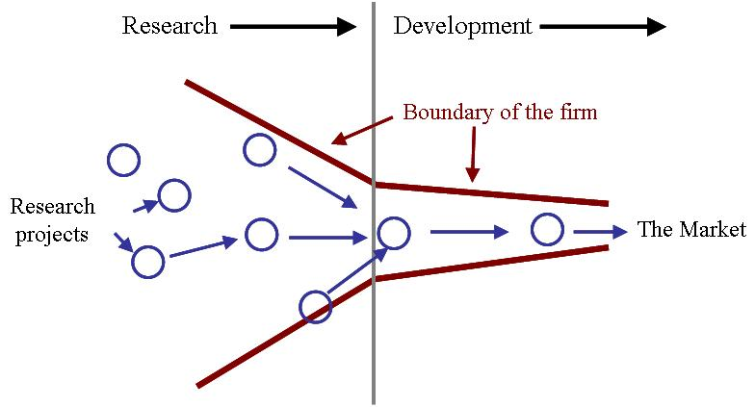
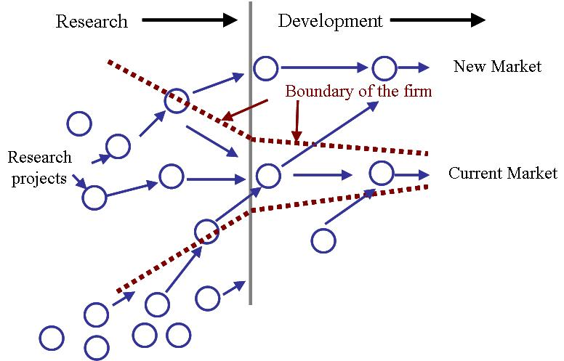
Από το κλειστό στο ανοικτό μοντέλο καινοτομίας
Κλειστό Μοντέλο Καινοτομίας (από την ιδέα έως την πώληση εντός επιχείρησης)
Ανοικτό Μοντέλο Καινοτομίας (πιθανή συνεργασία σε όλες τις φάσεις)
Πηγή: Chesbrough, 2003

Slide 9
‘ανοικτά συστήματα καινοτομίας’ (Open Innovation)
χαρακτηρίζονται κυρίως από τη διαρκή ανοικτή συναλλαγή γνώσης μεταξύ των επιχειρήσεων και άλλων οργανισμών, όπως πανεπιστήμια και ερευνητικά κέντρα, προμηθευτές, πελάτες ή ακόμη και ανταγωνιστές, προκειμένου να αναπτυχθούν νέες τεχνολογίες και προϊόντα.
Η μετάβαση από ‘κλειστά’ σε πιο ‘ανοικτά’ συστήματα ακολουθεί μια διαχρονική μεταβατική πορεία, η οποία οφείλεται σε μια σειρά από παράγοντες με κυριότερους:
  την ανάγκη για συντόμευση του χρόνου που απαιτείται για τη διαδικασία ανάπτυξης ενός νέου προϊόντος, από την έρευνα ως τη διάθεσή του στην αγορά,
  τις επιταγές της τεχνολογικής ανάπτυξης όπως αυτή εκφράζεται με την ενσωμάτωση διαφορετικών τεχνολογικών πεδίων σε ένα προϊόν και την ανάπτυξη των τεχνολογιών πληροφορικής και επικοινωνιών και
  τη διαρκή προσπάθεια για βελτίωση της ποιότητας των προϊόντων.

Slide 10
Πηγές καινοτομίας (Drucker, 1985)
Απρόσμενες επιτυχίες ή αποτυχίες
Δυσαρμονίες
Η ανάγκη
Αλλαγές στη δομή του κλάδου και της αγοράς
Δημογραφικά χαρακτηριστικά
Αλλαγές αντιλήψεων
Νέα γνώση (τεχνολογική πρόοδος, διαδικασία εκμάθησης, αλληλεπίδραση διαφορετικών παραγόντων)

Slide 11
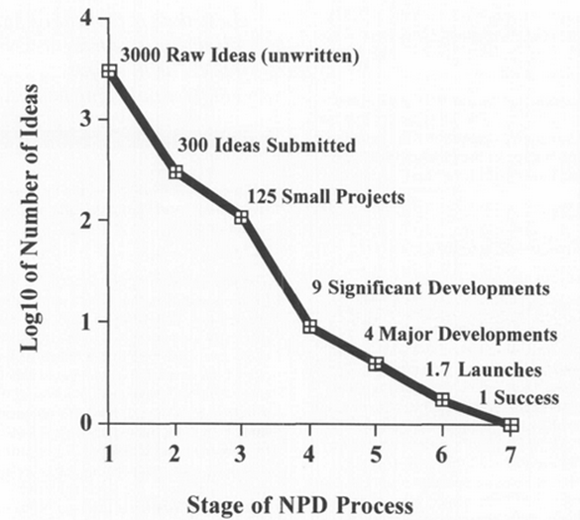

Σκοπός της καινοτομίας
  Απόδοση αξίας σε κοινότητα χρηστών ή σε ένα συγκεκριμένο τμήμα πελατών.
  Όλες οι καινοτομικές ιδέες και προσπάθειες δεν επιτυγχάνουν τη δημιουργία αυτής της αξίας.
                Στόχος από πολλές ιδέες να καταλήγουμε σε μια πρόταση που μεταφέρει αξία στον πελάτη

Slide 12
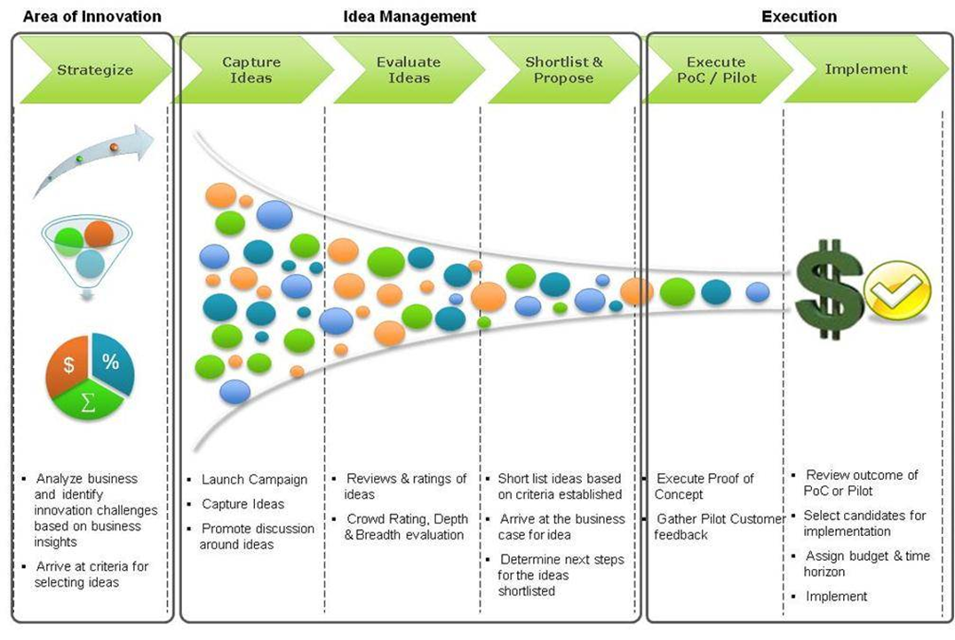
Η χοάνη της καινοτομίας: από την ιδέα στην υλοποίηση

Slide 13
Είδη καινοτομίας - Προϊόν (1)
Καινοτομία προϊόντος:
  Εισαγωγή αγαθού ή υπηρεσίας που είναι νέο ή σημαντικά βελτιωμένο σε ό,τι αφορά τα βασικά του χαρακτηριστικά και την επιδιωκόμενη χρήση του.
    Νέα προϊόντα: διαφορετικά χαρακτηριστικά ή/και χρήσεις από προηγούμενα προϊόντα
    Σημαντικά βελτιωμένα προϊόντα: αλλαγές στα υλικά, τα μέρη και άλλα χαρακτηριστικά που διευρύνουν την απόδοση αξίας και τη χρησιμότητά του.

Slide 14
Είδη καινοτομίας - Προϊόν (2)
Παραδείγματα:
  Νέα προϊόντα (αγαθά ή υπηρεσίες):
    Το νάιλον
    Ο πρώτος μικροεπεξεργαστής.
    Η πρώτη ψηφιακή κάμερα.
    Η πρώτη συσκευή ΜΡ3.
  Σημαντικές βελτιώσεις:
    Εισαγωγή συστήματος ABS στα φρένα, GPS συστήματα πλοήγησης, άλλες βελτιώσεις στα αυτοκίνητα.
    Η χρήση νέων καλύτερων υλικών στην ένδυση.
    Βελτίωση τραπεζικών διαδικτυακών υπηρεσιών, σε όρους ταχύτητας ή ευκολίας χρήσης.

Slide 15
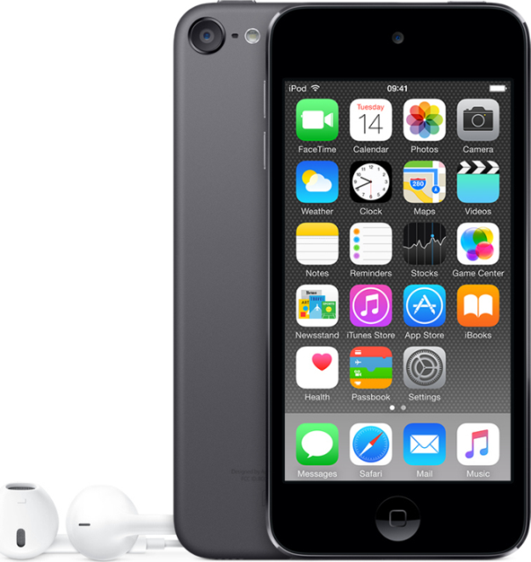
Ένα παράδειγμα καινοτομίας προϊόντος: iPod touch
Δεν ήταν η πρώτη φορητή συσκευή αναμετάδοσης μουσικής. Υπήρχε 22 χρόνια πριν το Sony – Walkman.
Δεν ήταν η πρώτη συσκευή αποθήκευσης τραγουδιών. Υπήρχαν ήδη ΜΡ3 συσκευές στην αγορά.
Υπήρχαν ήδη στην αγορά πλατφόρμες για online music – sharing (Napster, Kazaa κλπ.).
Συνδυασμός design, εργονομίας και φιλικότητας στη χρήση σε μια συσκευή συμβατή με μια πλατφόρμα που ενημερώνει τη συσκευή με μουσική.
Τελικά η Apple δεν εφηύρε τίποτα Η καινοτομία έγκειται στη δημιουργία εύκολου στη χρήση συστήματος που ενοποιεί την αναζήτηση, την εύρεση μουσικής σε μια συσκευή. Επανάσταση στη μουσική βιομηχανία.

Slide 16
Είδη καινοτομίας – Marketing innovation (1)
  Αλλαγές στο design ή τη συσκευασία: αλλαγές στη μορφή, την παρουσίαση, χωρίς αλλαγή στα λειτουργικά χαρακτηριστικά.
  Τοποθέτηση προϊόντος: νέα κανάλια πώλησης.
  Προώθηση προϊόντος: νέοι τρόποι προώθησης προϊόντος ή υπηρεσίας.
  Τιμολόγηση: νέες στρατηγικές τιμολόγησης για την εμπορία προϊόντος ή υπηρεσίας.

Slide 17
Είδη καινοτομίας – Marketing innovation (2)
Παραδείγματα:
    Ανάπτυξη και εισαγωγή ενός τελείως νέου brand.
    Χρήση νέου ή σημαντικά διαφορετικού τρόπου προβολής ενός προϊόντος.
    Εισαγωγή για πρώτη φορά συστήματος franchising.

Slide 18

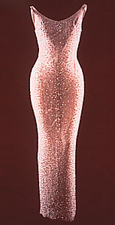
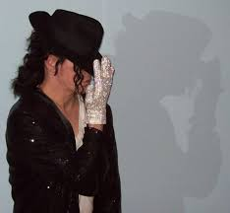
Ένα παράδειγμα marketing innovation: Swarovski
A brand name synonymous with its product
In 1892 Daniel Swarovski patented a machine that cut lead crystal into brilliant stones

Slide 19
Είδη καινοτομίας – Οργανωτική καινοτομία (1)
  Εφαρμογή μιας νέας μορφής οργάνωσης στην επιχειρηματική πρακτική, στο χώρο εργασίας.
  Αύξηση στις επιδόσεις της επιχείρησης με μείωση διοικητικού / συναλλακτικού κόστους, βελτίωση συνθηκών εργασίας, μείωση κόστους προμηθειών.
  Μέθοδος οργάνωσης που δεν χρησιμοποιείτο πριν ως αποτέλεσμα στρατηγικής απόφασης της διοίκησης.
  Νέοι τρόποι οργάνωσης και διαχείρισης των σχέσεων με άλλες επιχειρήσεις ή άλλους οργανισμούς.

Slide 20
Είδη καινοτομίας – Οργανωτική καινοτομία (2)
Παραδείγματα:
    Πρώτη εφαρμογή βάσης δεδομένων για καλές πρακτικές.
    Καθιέρωση νέων τρόπων συνεργασίας με ερευνητικά ιδρύματα.
    Εφαρμογή μεθόδων οργάνωσης που δίνουν μεγαλύτερη αυτονομία στους υπαλλήλους και ενθάρρυνση για δημιουργία καινοτομικών ιδεών.

Slide 21
Διάκριση καινοτομιών
Βαθμός νεωτερικότητας:
  Από σταδιακή/σωρρευτική σε ριζική
Αποτέλεσμα / Επίπτωση:
  Από διαρκή σε μη διαρκή.

Slide 22
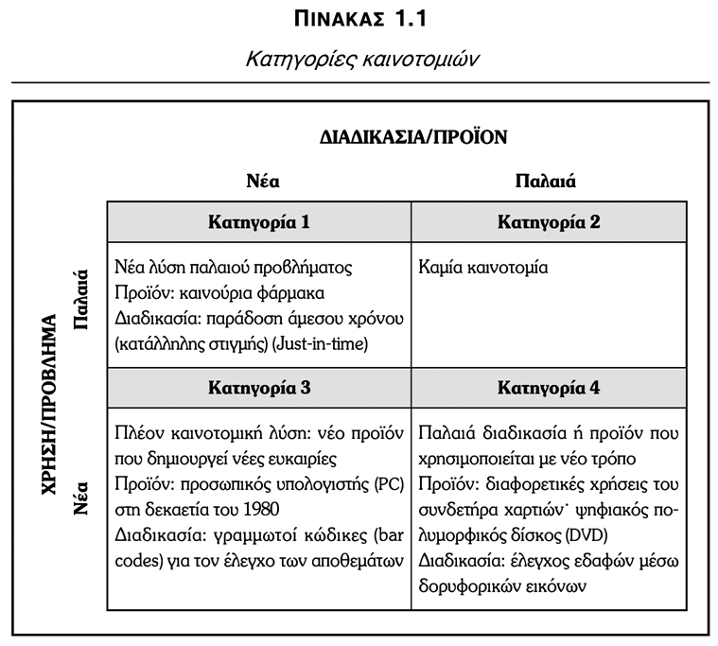
Κατηγορίες καινοτομιών

Slide 23
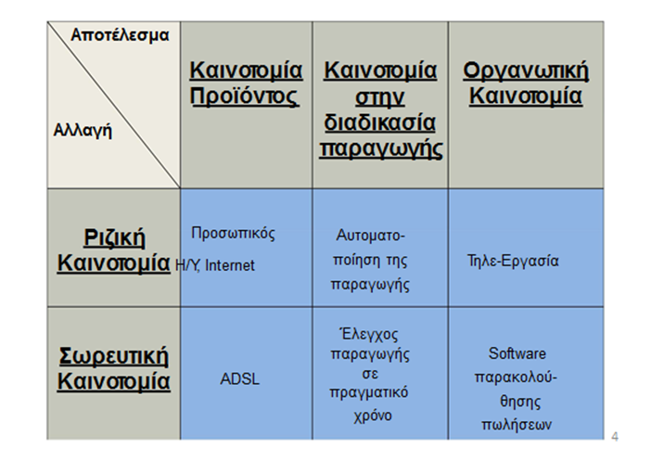
Συνδυασμός νεωτερικότητας και επίπτωσης

Slide 24
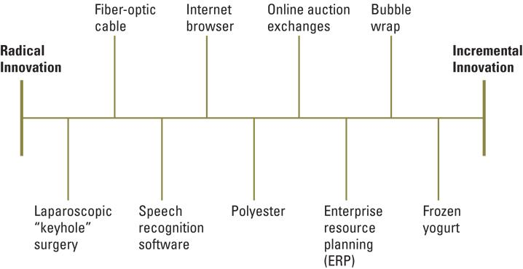
Φάσμα καινοτομιών

Slide 25
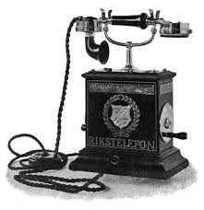
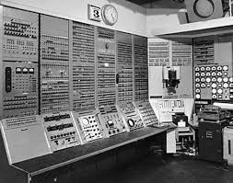

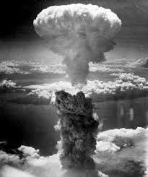
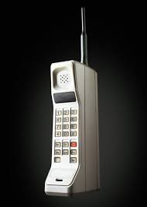

Ριζικές καινοτομίες: ιστορικά παραδείγματα
1946
1861
1929
1992
1945
1994

Slide 26
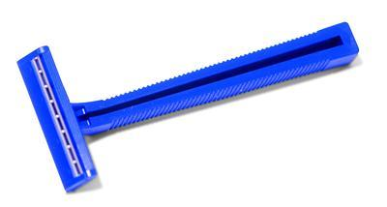

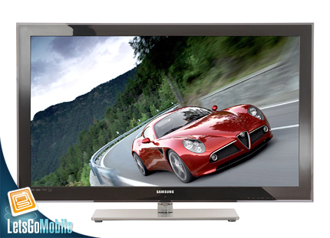

Σωρευτική ή οριακή καινοτομία
“Doing it Better”
Way for Products to Change

Slide 27
Συνεχής και ασυνεχής καινοτομία
Αυτό που θεωρούμε μοναδική καινοτομία συχνά είναι αποτέλεσμα μακράς διαδικασίας όπου εμπλέκονται πολλές αλληλένδετες καινοτομίες.
  Παραδείγματα: αυτοκίνητο, αεροπλάνο, διαδικασίες διύλισης πετρελαίου, iphone.
Οι βελτιώσεις που πραγματοποιούνται σε μια εφεύρεση μπορεί να είναι πιο σημαντικές οικονομικά από την αρχική εφεύρεση (Klein and Rosenberg, 1986).
Τεχνολογική ασυνέχεια: Όταν μια καινοτομία καλύπτει μια ανάγκη της αγοράς στηριζόμενη σε εντελώς νέα γνώση, λέγεται ασυνεχής π.χ. ελικοφόρα vs αεριωθούμενα, χημική vs ψηφιακή φωτογραφία, καρμπόν vs φωτοτυπία, βινύλιο vs cd.

Slide 28
Αποδιαρθρωτική καινοτομία (Disruptive Innovation)
Δημιουργεί νέες αγορές
Αλλάζει τελείως μια υπάρχουσα αγορά
Καταργεί μια υπάρχουσα τεχνολογία
Μειώνει τις τιμές σε υπάρχουσα αγορά.

Slide 29

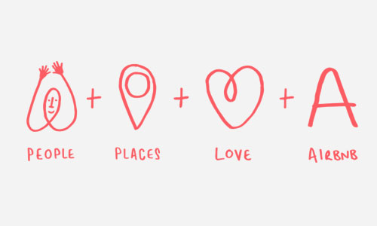


AirBnb: online marketplace and hospitality service

Slide 30
The Airbnb case
Ίδρυση: Αύγουστος 2008 στο San Francisco.
Η εταιρεία βασίζεται στην παροχή online υπηρεσίας σε ιδιώτες με τη χρήση πλατφόρμας, ώστε εκείνοι να μπορούν να νοικιάσουν ελεύθερους χώρους για στέγαση για μικρά χρονικά διαστήματα.
Σεπτέμβριος 2017: δραστηριοποιείται σε 65,000 πόλεις σε 192 χώρες.
Πάνω από 3.000.000 διαθέσιμοι χώροι προβάλλονται στην πλατφόρμα (δωμάτια, διαμερίσματα, σκάφη, ιδιωτικά νησιά, δεντρόσπιτα κλπ.).

Slide 31
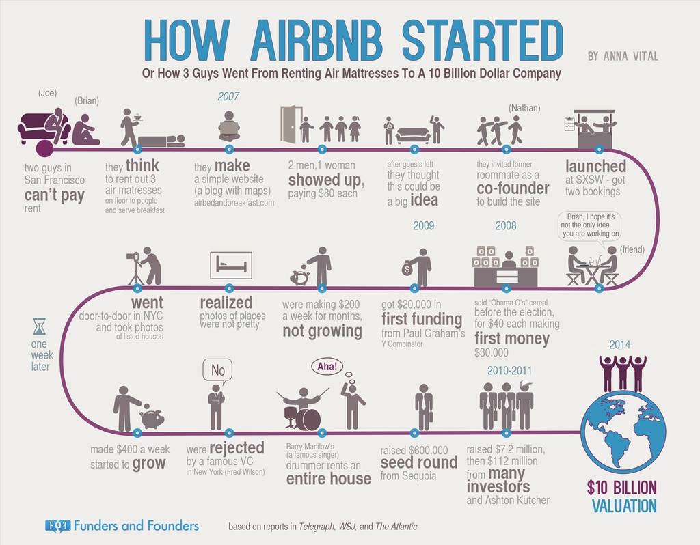
Έως το 2017 συνολικά $3 δις χρηματοδότησης και αξία επιχείρησης $31 δις.

Slide 32
Πού βασίστηκε η επιτυχία της AirBnB
Δημιουργία νέων πηγών προμήθειας: ο καθένας με ένα διαθέσιμο στρώμα και ελάχιστο διαθέσιμο χώρο μπορούσε να συμμετέχει.
Καθιέρωση νέας αντίληψης από την πλευρά του πελάτη: Στέγαση ακόμη και σε άγνωστο.
Διαμόρφωσε ένα σύστημα δημιουργίας εμπιστοσύνης μέσω αξιολόγησης και κατάταξης.

Slide 33
Παράγοντες που αποθαρρύνουν την καινοτομία (1/2)
  Ο χρόνος που απαιτείται για την υλοποίηση μιας στρατηγικής εσωτερικής ανάπτυξης είναι μεγαλύτερος. Αντίθετα, αν το προϊόν αγοραστεί από εξωτερικές πηγές, θα είναι σχεδόν αμέσως διαθέσιμο
  Υπάρχει μεγαλύτερος κίνδυνος αποτυχίας όταν επιχειρεί κανείς να αναπτύξει το κατάλληλο προϊόν στον κατάλληλο χρόνο
  Η διατήρηση μιας ροής νέων προϊόντων ή/και διεργασιών είναι, το λιγότερο, δύσκολη. Υπάρχει πάντα ο κίνδυνος μια άλλη επιχείρηση να εισέλθει πρώτη στην αγορά

Slide 34
Παράγοντες που αποθαρρύνουν την καινοτομία (2/2)
χαρακτηριστικά της διαδικασίας Έρευνας & Ανάπτυξης (Ε&Α)
  εύρος
  υστερήσεις
  αβεβαιότητα
  κόστος
  κίνδυνος μίμησης / ιδιοποίησης
Γιατί, λοιπόν, να καινοτομήσει ένας επιχειρηματίας;
… καλός καινοτόμος είναι αυτός που πετυχαίνει να απαξιώσει πρώτος τις καινοτομίες του …
Διαιώνιση του στιγμιαίου μονοπωλίου που απορρέει από την καινοτομία

Slide 35
Αναφορές
http://www.adweek.com/brand-marketing/how-swarovskis-cut-crystals-have-bedazzled-the-worlds-of-fashion-and-showbiz-for-so-many-years/
http://www.gillette.com/content/flash/fusion/en-US/assets/img/manual_front_5blade.png
http://static.www.real.com/resources/wp-content/uploads/2012/02/Old_TV_Shows_Now_Online.jpg http://www.letsgomobile.org/images/news/samsung/led-hd-tv.jpg
http://teten.com/blog/2010/01/13/peter-drucker-on-the-seven-sources-of-systematic-innovation-2/

